Slide 1

Projekt: Pomoc škole a žákům, registrační číslo projektu CZ.1.07/1.4.00/21.1729
Příjemce: Základní škola Hluboká nad Vltavou, okres České Budějovice, Karla Čapka 800,
373 41 Hluboká nad Vltavou
Metodický list
Název materiálu: Vyvození slabik s písmenem P, p
Autor materiálu: Mgr. Jana Štěpková
Jazyk: český
Zařazení materiálu
Šablona: Inovace a zkvalitnění výuky prostřednictvím ICT (III/2)
Sada: 1 /3 Číslo DUM: 7/20 Předmět: Český jazyk
Ověření materiálu ve výuce
Datum ověření: 15.11.2011 Třída: 1.B Ověřující učitel: Mgr. Jana Štěpková
Vzdělávací oblast: Jazyk a jazyková komunikace
Vzdělávací obor: Český jazyk a literatura
Tématický okruh: Jazyková výchova
Téma: Vyvození slabik s písmenem P, p
Očekávaný výstup: rozlišuje zvukovou a grafickou podobu slova, člení slova na hlásky, odlišuje dlouhé a krátké samohlásky
Anotace materiálu: Prezentace slouží k vyvozování elementárních slabik s písmenem p, p pomocí obrázků.
Speciální vzdělávací potřeby: žádné
Klíčová slova: písmeno, hláska, slabika
Druh učebního materiálu:prezentace
Druh aktivity: aktivita
Stupeň a typ vzdělávání: základní vzdělávání – první stupeň – první období
Typická věková skupina: 1. ročník, 6 – 7 let
Celková velikost: 1246 kB

Slide 2
Vyvození slabik
P,p
Český jazyk 1. ročník

Slide 3
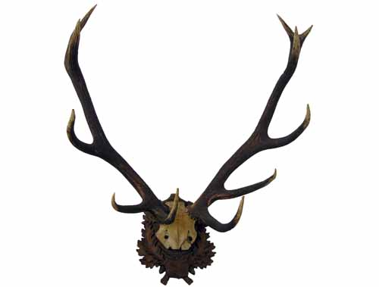
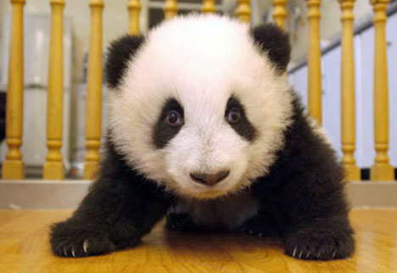

P
A
PANENKA
PAROHY
PANDA

Slide 4
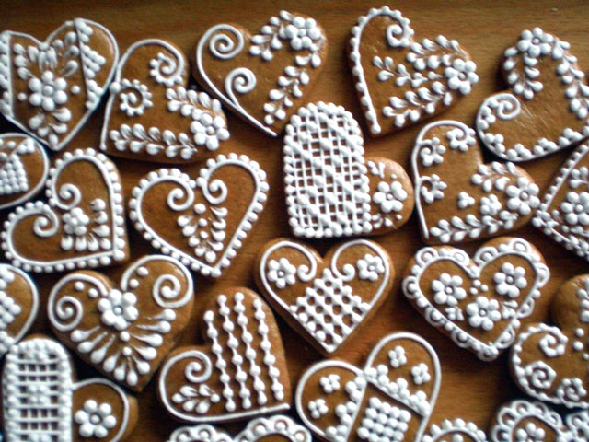
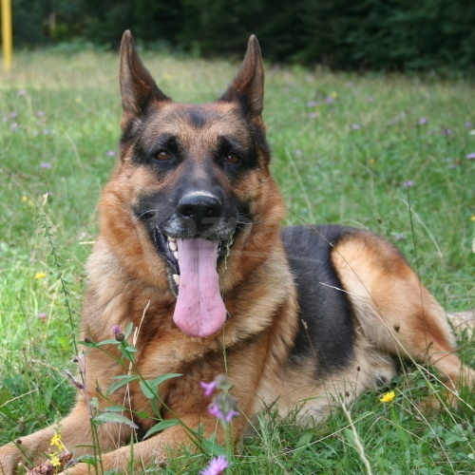

P
E
PELIKÁN
PERNÍK
PES

Slide 5


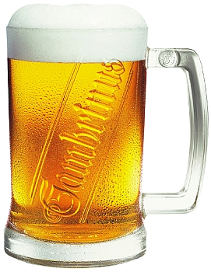
P
I
PIVO
PIKACHU
PILA

Slide 6
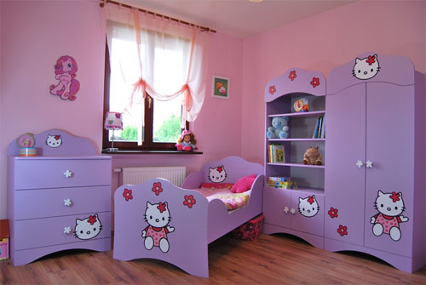

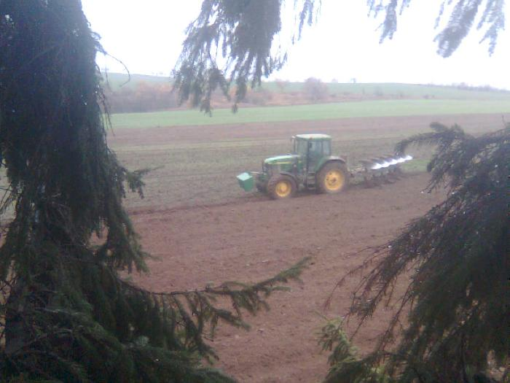
P
O
POLE
POKOJ
POČÍTAČ

Slide 7

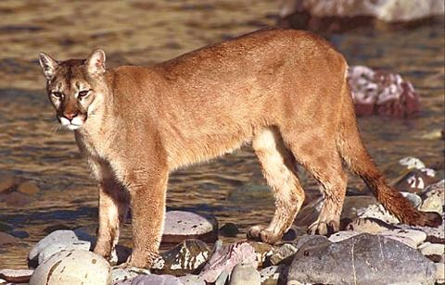
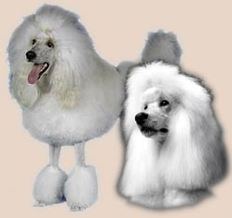
P
U
PUDL
PUSA
PUMA

Slide 8
ZDROJE:
Všechny uveřejněné odkazy [cit.2011-10-10],Google. Dostupné na:
http://www.i-creative.cz/2008/11/02/omalovanky-vanocni-darky/
http://www.google.cz/imgres?q=panda&num=10&hl=cs&gbv=2&biw=1280&bih=837&tbm=isch&tbnid=hIpOLr923A2o3M:&imgrefurl=http://lolocat.blog.cz
http://www.google.cz/imgres?q=parohy&num=10&hl=cs&gbv=2&biw=1280&bih=837&tbm=isch&tbnid=AD6ZsaThSLB03M:&imgrefurl=http://www.antik-obchod.cz
http://www.google.cz/imgres?q=pes&start=26&num=10&hl=cs&gbv=2&biw=1280&bih=837&tbm=isch&tbnid=i_4DO7H-7lnWYM:&imgrefurl=http://www.zvirata11.estranky.cz
http://www.google.cz/imgres?q=pelikán&num=10&hl=cs&gbv=2&biw=1280&bih=837&tbm=isch&tbnid=UT1yNpKnIqGSDM:&imgrefurl=http://www.topzine.cz/
http://www.google.cz/imgres?q=perník&num=10&hl=cs&gbv=2&biw=1280&bih=837&tbm=isch&tbnid=Uyh14--Y17Yf5M:&imgrefurl=http://www.kampocesku.cz
http://www.google.cz/imgres?q=pila&hl=cs&gbv=2&biw=1280&bih=837&tbm=isch&tbnid=bcvlBCUAHWGxrM:&imgrefurl=http://www.clipartsdahora.com.br
http://www.google.cz/imgres?q=pivo&num=10&hl=cs&gbv=2&biw=1280&bih=837&tbm=isch&tbnid=zgrPVMoTHsbUiM:&imgrefurl=http://pumba.cz/praha/deal/
http://www.google.cz/imgres?q=pikachu&hl=cs&gbv=2&biw=1280&bih=837&tbm=isch&tbnid=WRVdytYom7BIRM:&imgrefurl=http://pokemon2011.blog.cz

Slide 9
http://www.google.cz/imgres?q=pole&num=10&hl=cs&gbv=2&biw=1280&bih=837&tbm=isch&tbnid=KHBcaJtYSg2kTM:&imgrefurl=http://cs.wikipedia.org/wiki/
http://www.google.cz/imgres?q=pokoj&hl=cs&gbv=2&biw=1280&bih=837&tbm=isch&tbnid=c22T1_Xx-mPuKM:&imgrefurl=http://www.nabytek-aldo.cz/fotogalerie-detske-pokoje-pro-holky
http://www.google.cz/imgres?q=počítač&hl=cs&gbv=2&biw=1280&bih=837&tbm=isch&tbnid=xQeFaKVdKfHNwM:&imgrefurl=http://quit.pise.sk/Tipy-a-triky/Jaky-pocitac-je-pro-tebe
http://www.google.cz/imgres?q=pusa&num=10&hl=cs&gbv=2&biw=1280&bih=837&tbm=isch&tbnid=eNV1I66eH8e9rM:&imgrefurl=http://www.mojest.estranky.cz
http://www.google.cz/imgres?q=puma&hl=cs&gbv=2&biw=1280&bih=837&tbm=isch&tbnid=Kg6ZiN_anRDwTM:&imgrefurl=http://selmy.chovzvirat.com/druhy/puma-americka.html
http://www.google.cz/imgres?q=pudl&hl=cs&gbv=2&biw=1280&bih=837&tbm=isch&tbnid=9CzJOD1aCP8JsM:&imgrefurl=http://www.inzerce-psu.com/pudl

